Slide 1
Исследовательская работа на тему:
«Мой прадед участник Великой Отечественной войны»
(О моём прадедушке Шуматове Николае Шуматовиче).
Выполнила: ученица
9 класса
Ишкатова Виктория
Руководитель: Исаева В.А.
.

Slide 2
Цель работы: изучение биографии и жизненного пути моего прадедушки – ветерана Великой Отечественной войны Шуматова Николая шуматовича

Slide 3
Задачи:
- изучить семейный архив времен Великой отечественной войны
- разыскать информацию об участии моего прадеда в боевых действиях
- узнать дальнейшую судьбу моего прадеда в послевоенные годы
-выступить перед одноклассниками, учителями школы с сообщением
-представить материал на районную НПК школьников

Slide 4
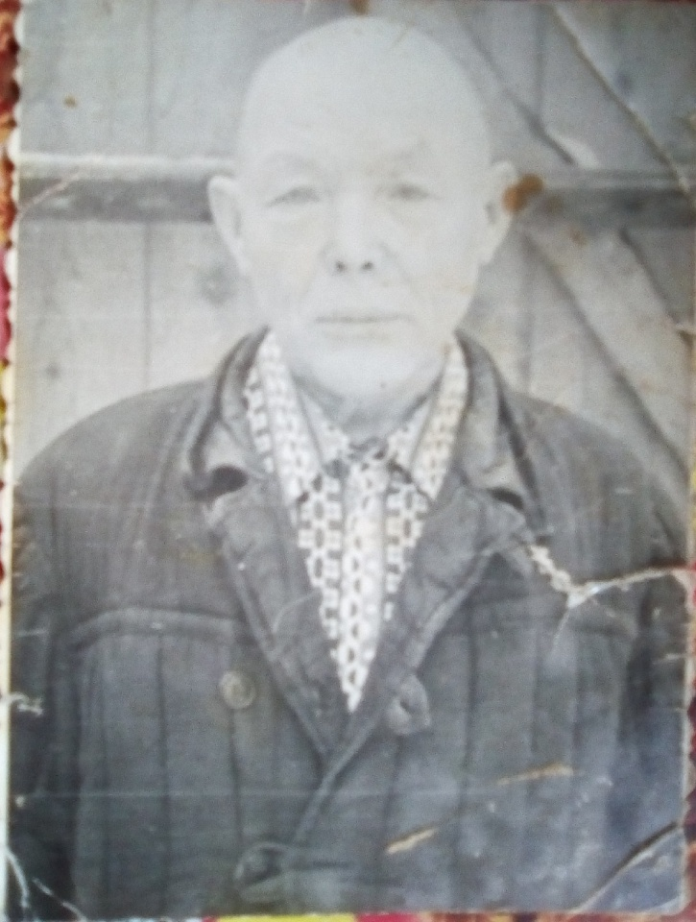
Шуматов Николай Шуматович
Родился в д. Пелемеш Красноборского района, в 1913 году в семье простых крестьян.
Как и все деревенские дети, мой прадедушка с детских лет рос приучаясь к труду. Вместе с такими же мальчишками, как он, выполнял различные поручения взрослых. Пасли лошадей ночью, помогали по хозяйству. Именно поэтому с самых ранних лет он уже умел запрягать лошадей и ездить на них верхом, управлять ими, сидя или стоя в телеге, водить на водопой. Став чуть старше работали в поле наравне со взрослыми, косили сено, загребали, их учили складывать стог. Они не жаловались ни на усталость, ни на тяжелое положение, все это им в то время, как он говорил «приносило радость »

Slide 5

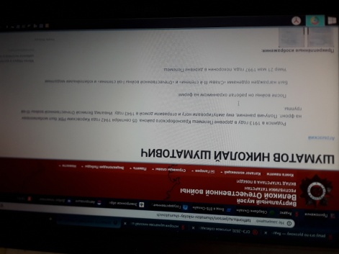
На фронт был призван в 05 сентября 1942 года Кировским РВК ТАССР в возрасте 28- 29 лет. В Отечественной войне участвовал с 13 сентября 1942 по 9 февраля 43 года, а в Красной армии числился до 14 июня 43 года

Slide 6
Война…
Обучение было максимально коротким - 3-4 месяца. Первые такие школы были созданы в Московском военном округе осенью 1941 года, и в течение нескольких месяцев распространились по другим округам. Таким образом, обучение снайперов для нужд Красной армии было поставлено на поток. Основное внимание в таких школах, разумеется, уделялось навыкам стрельбы. Новобранцы стреляли по статичным целям, по появляющимся каждые четыре секунды "головным мишеням", имитирующим противника.
Боевой путь прадедушки связан с 93 запасным стрелковым полком 188 стрелковой дивизии. Был стрелком. В годы Великой Отечественной путь в "ремесло" для желающих стать снайпером лежал через школы отличных стрелков снайперской подготовки

Slide 7
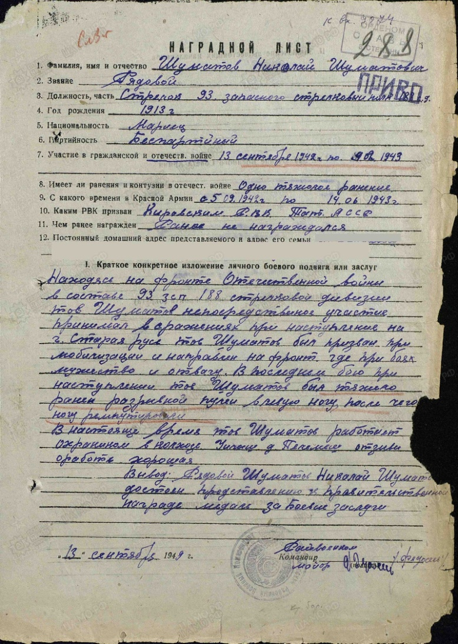
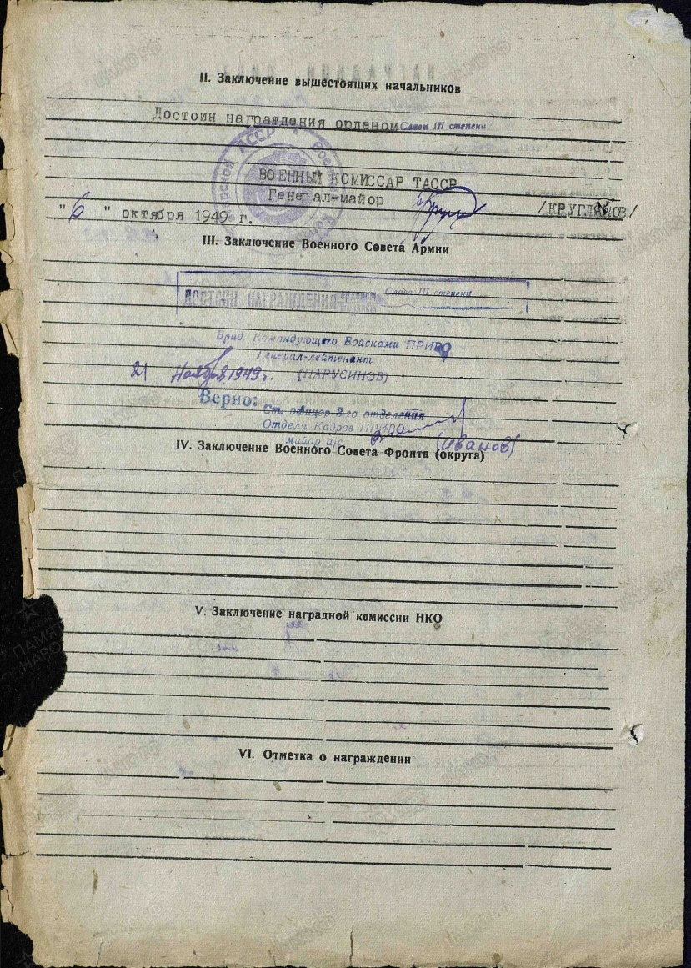
Наградной лист

Slide 8
Фронтовой путь
5 июля 1941 года на город упали первые фашистские бомбы, и с этого дня налеты не прекращались. 11 июля бомбардировки следовали одни за другой. Жители бежали в ближайшие деревни, спасая свое нажитое имущество. Наиболее страшной для Старой Руссы была бомбардировка 29 июля 1941 года, когда с раннего утра до поздней ночи на город сыпались фугасные и зажигательные бомбы, тяжелые артиллерийские снаряды.
В августе немецкие войска стали полноправными хозяевами Старой Руссы.
В январе 1943 года бои за город вспыхнули с новой силой. Многие бойцы и командиры показали образцы мужества и героизма. В феврале 1943 года войска Северо-Западного фронта, под командованием маршала Советского Союза Тимошенко, перешли в решительное наступление против немецкой армии в районе Старой Руссы.
Прорвав укрепления противника, наши войска создали реальную угрозу окружения. "Демянская крепость", на которую немцы возлагали большие надежды, пала. По пути освобождались захваченные деревни и села, что заставляло немецкие войска оттягивать свои силы на юго-запад.

Slide 9
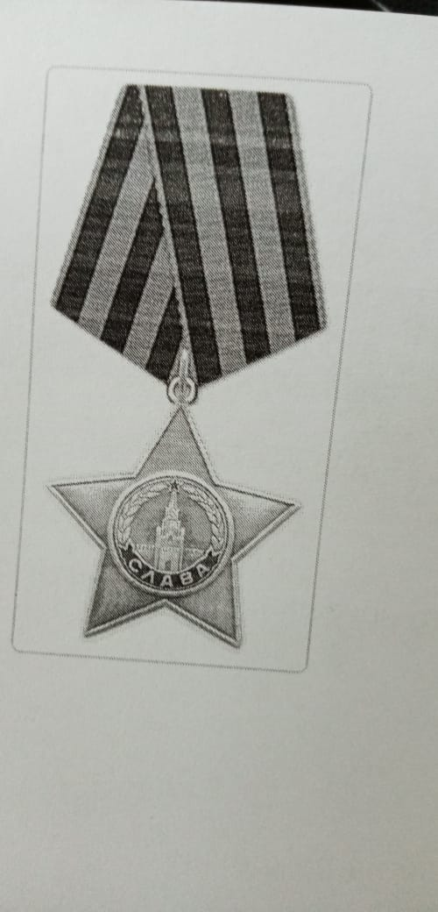
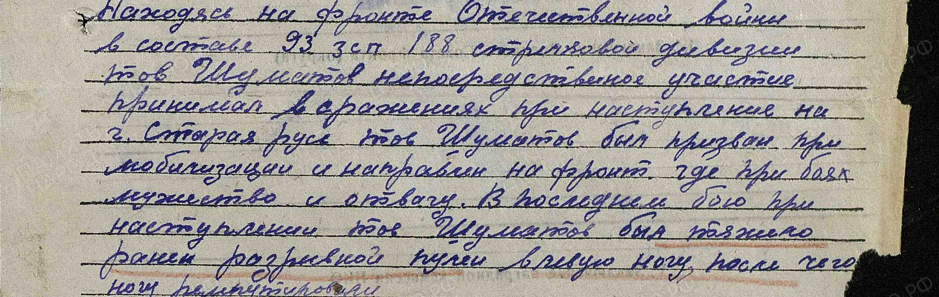
Подвиг

Slide 10
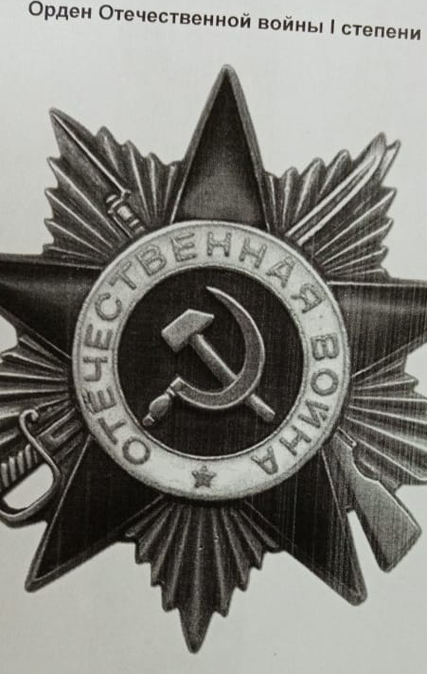
В 1985 году, в честь 40-летия великой победы над фашизмом, орден Отечественной войны был возрождён как памятная награда для ветеранов. В Указе Президиума Верховного Совета СССР от 11 марта 1985 года говорилось, что следует «произвести награждение Орденом Отечественной войны I степени:
— инвалидов Великой Отечественной войны, получивших ранения в боях.

Slide 11
За то, что грудь свою подставил
Под пули, бомбы и штыки...
Освобождая нашу землю -
Деревни, сёла, городки...
За то, что плакал, как мальчишка
Когда друзей он хоронил...
За то, что память о погибших
В душе и сердце сохранил...
За то, что мы живём на свете
Без взрывов бомб и без стрельбы
За счастье жить, как вольный ветер
Не зная ужасов войны
Спасибо деду за Победу,
За все военные года...
За то, что он за нашу землю
В атаку смело шёл всегда...
За то, что годы молодые
Не пожалел он потерять...
За то, что Родину не дрогнув,
Ушёл мальчишкой защищать...

Slide 12
Источники
Семейный архив семьи Ишкатовых ( фотография, наградной лист).
Интервьюирование
Интернет сайт «Память народа»
«Виртуальный музей Великой Отечественной войны Республики Татарстан»

